Slide 1
Как увлечь школьников наукой?
Ваше имя
no_reply@example.com

Slide 2
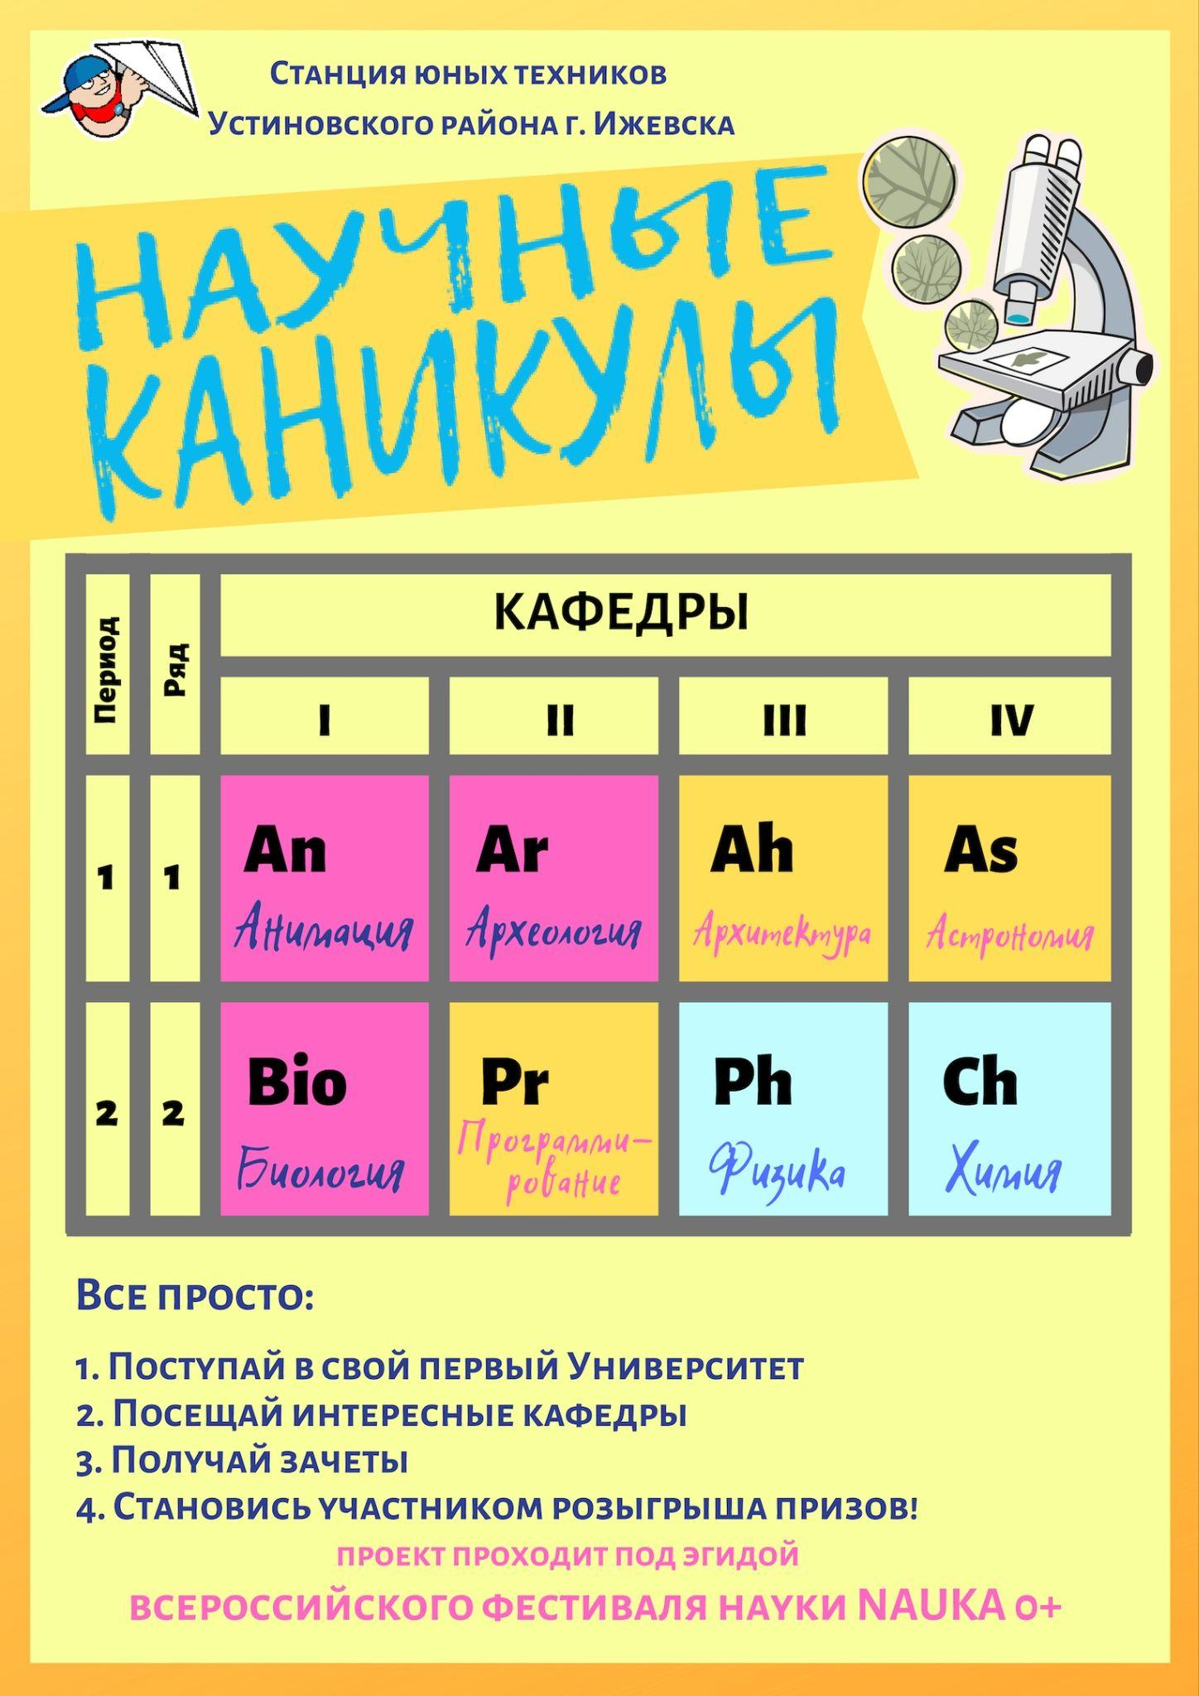
Преподнести её в интересной форме!
Городской образовательный проект
“Научные каникулы”

Slide 3
Проблема или задача
Согласно последним исследованиям ВШЭ, доля детей занятых в программах дополнительного образования технического профиля составляет всего 8%, а в программах естественно-научного направления - 10%. Достаточно печальное положение дел, если учесть, что наука и техническое творчество являются основополагающими в структуре грамотного развития государство. Мы решили привлечь внимание детей к науке и техническому творчеству через проведение современных и актуальных мастер-классов и экскурсии технической и научной направленности в интересном формате, с привлечением молодых ученых Ижевска, кандидатов наук и представителей бизнес-сообщества, чтобы у участников нашего проекта была возможность увидеть специалистов из мира науки и техники в реальной деятельности.

Slide 4
Так, на Станции юных техников Устиновского района города Ижевска, родился проект, в котором участники могут “поиграть” в Университет и почувствовать себя настоящими студентами

Slide 5
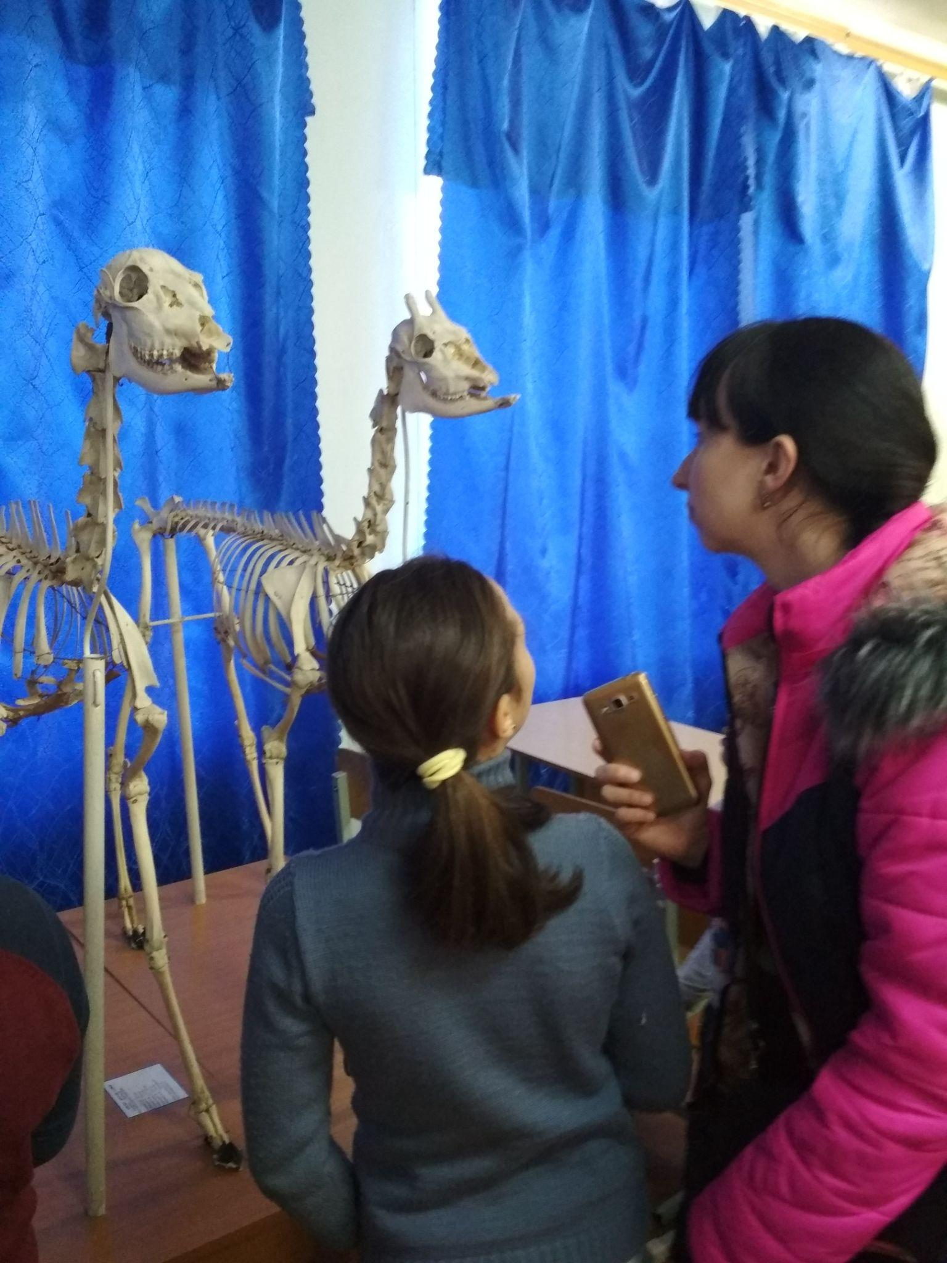
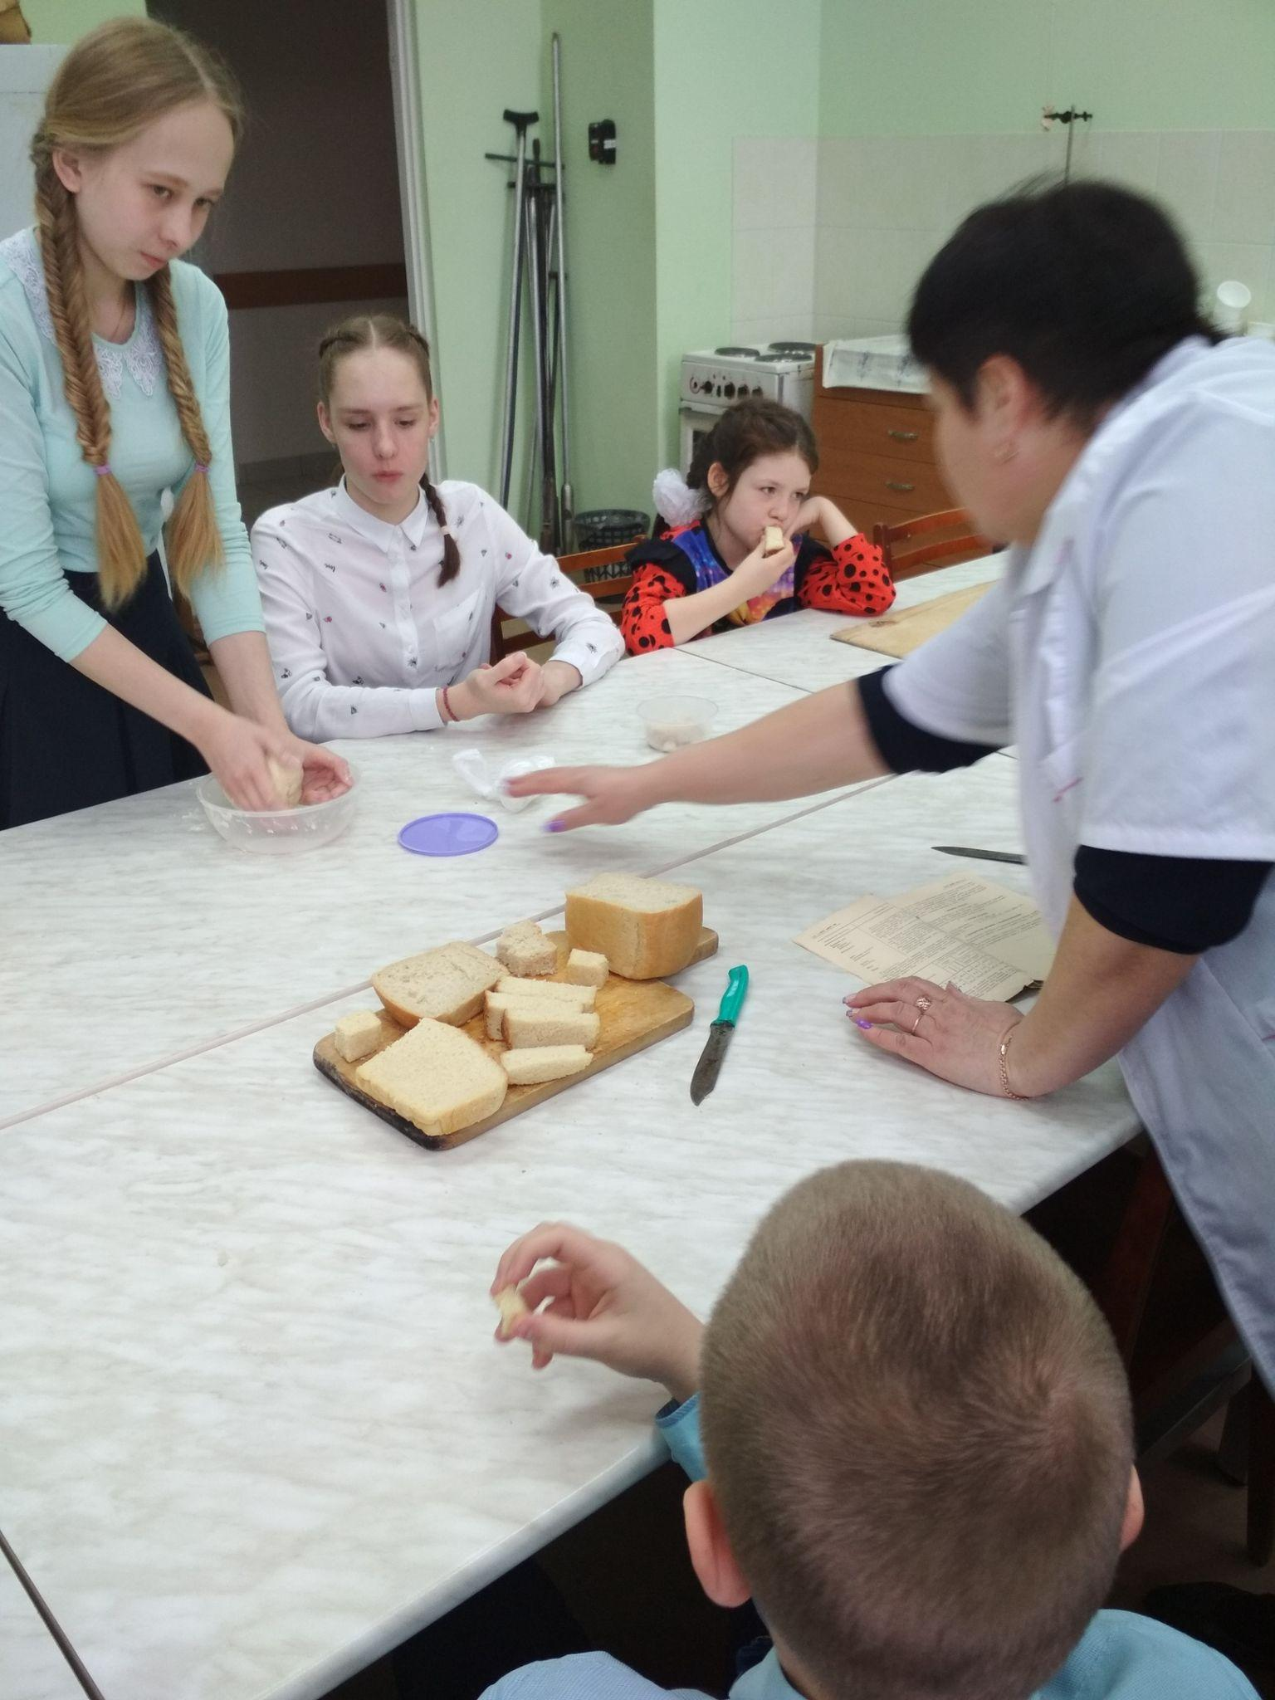
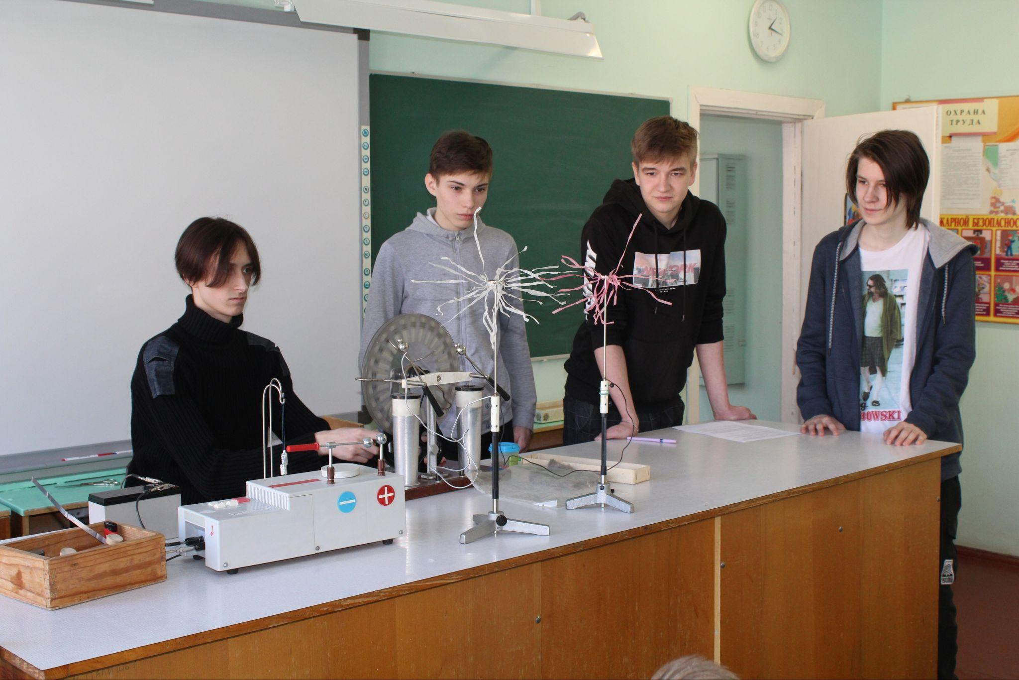
Наш проект проходит под эгидой Всероссийского фестиваля науки и тема каждого года соответствует теме заявленной на фестивале.
Мы находим партнеров среди учреждении высшего образования, ИТ-компании города, коммерческих и бюджетных учреждении дополнительного и общего образования, представителей малого и среднего бизнеса, согласовываем с ними темы мастер-классов, лекции или научных шоу и запускаем регистрацию участников через Гугл-формы

Slide 6
Перед началом работы кафедр, все зачисленные студенты, получают зачетные книжки, в которые проставляются зачеты за все пройденные кафедры, участники, посетившие 5 и более кафедр, становятся участниками розыгрыша призов. Все участники проекта получают дипломы об окончании Университета Науки и сувенирную продукцию от фестиваля науки

Slide 7
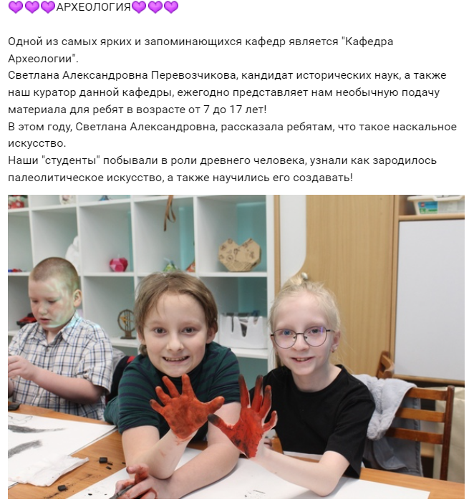
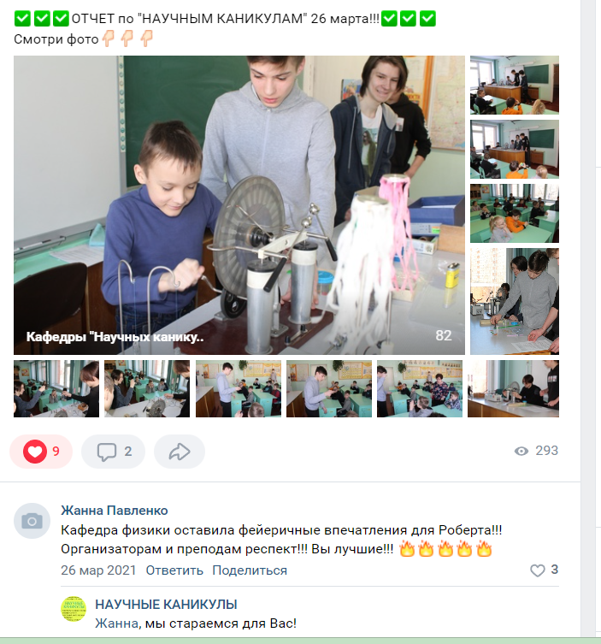
Университет открывает свои двери для почти 200-300 “студентов” и начинают занятия, вот лишь некоторые из интереснейших кафедр нашего проекта:

Slide 8
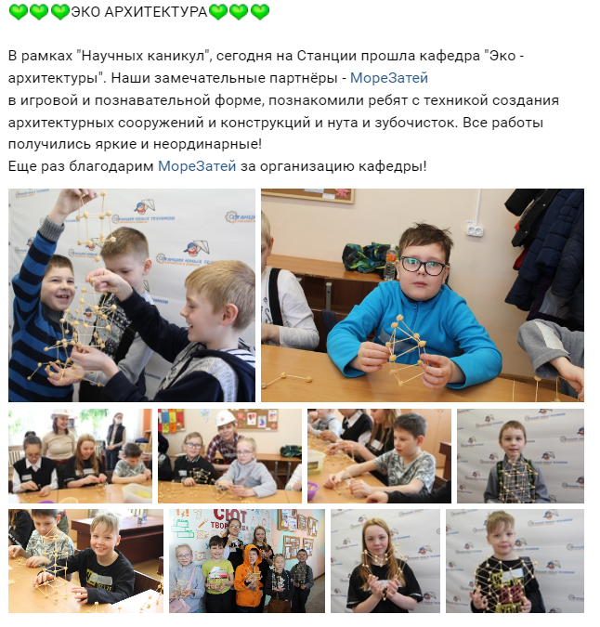
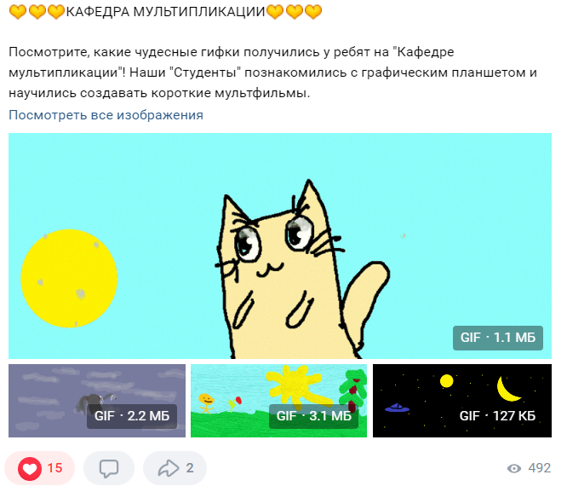

Slide 9
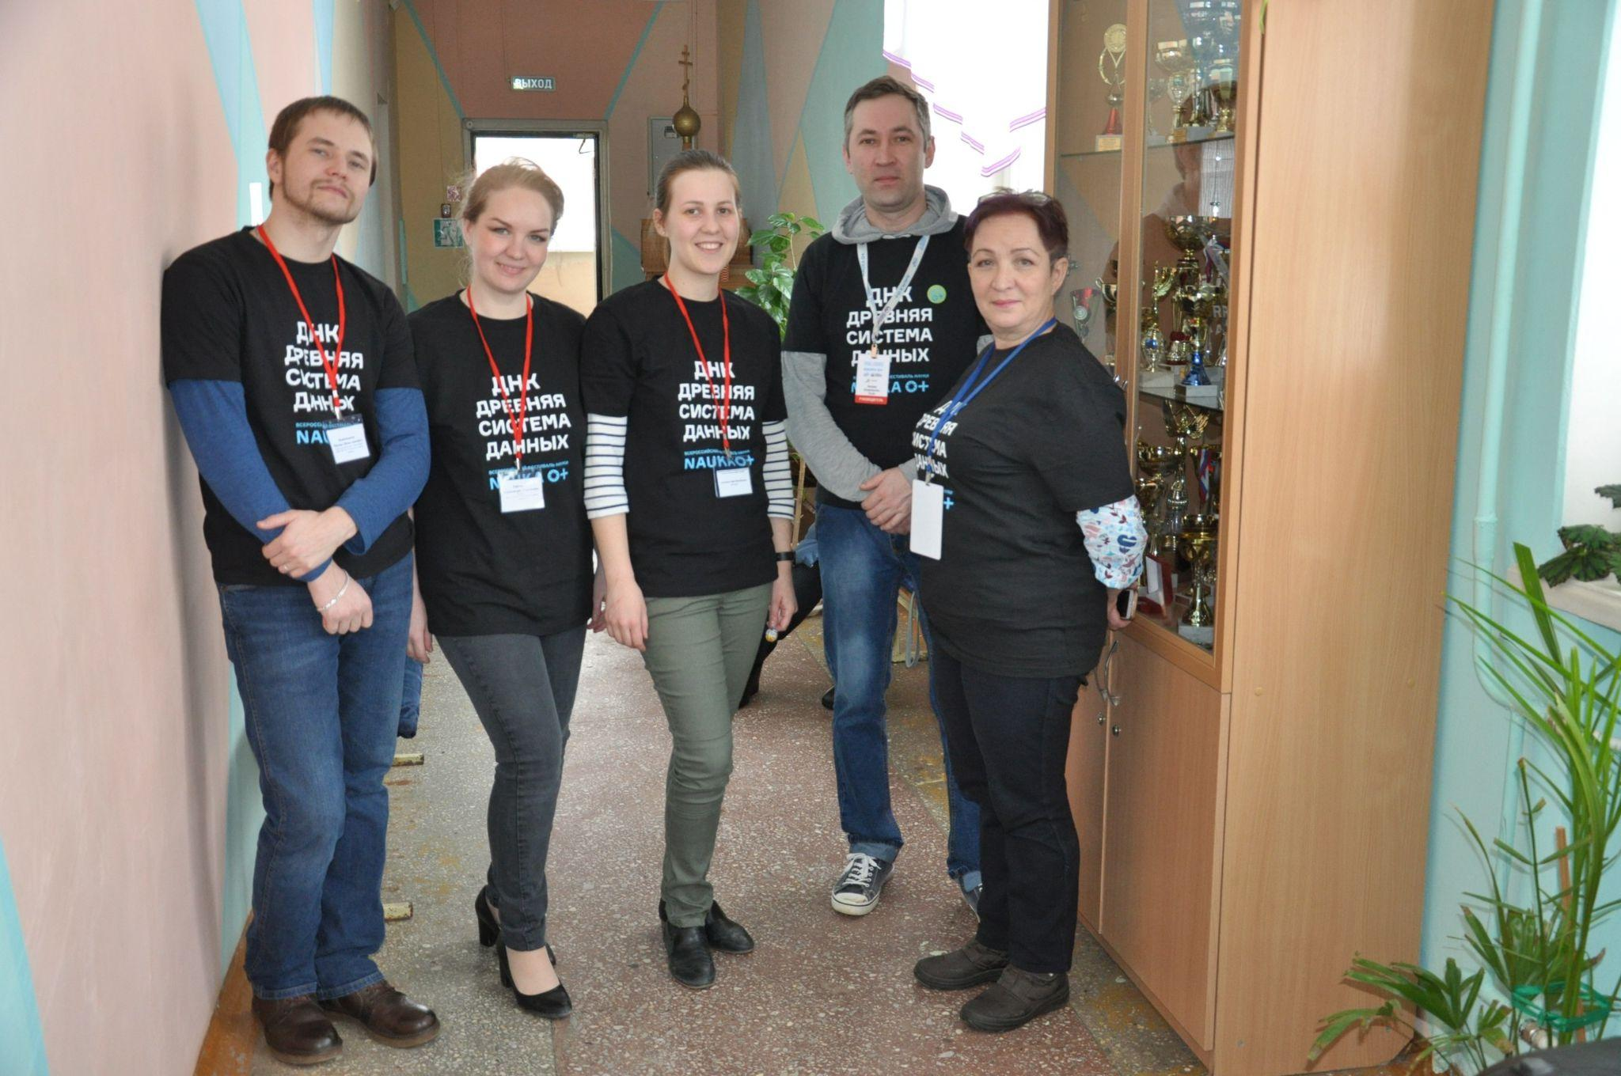
По итогу проекта, мы проводим розыгрыш призов среди участников и ещё, у всех желающих, которым понравились мастер-классы по направлениям технической и научной направленности, есть возможность сразу записаться на дополнительные образовательные программы Станции юных техников Устиновского района и учреждении-партнеров. Таким образом мы увеличиваем охват учащихся программами технической и научной направленностей и помогаем старшим школьникам определиться с поступлением в местные ВУЗы

Slide 10
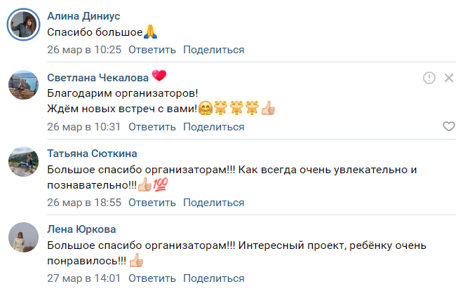
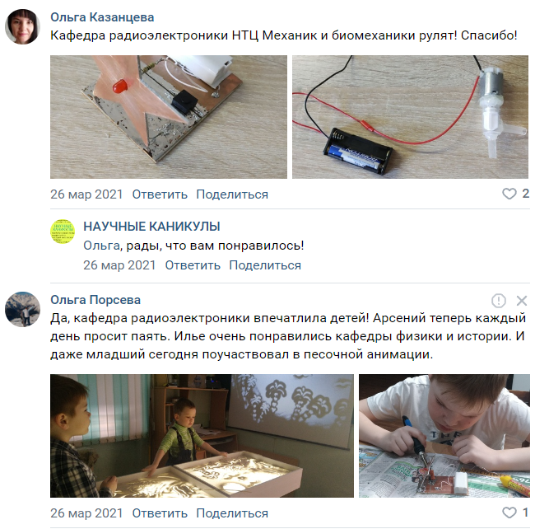
Отзывы участников:

Slide 11
